Slide 1
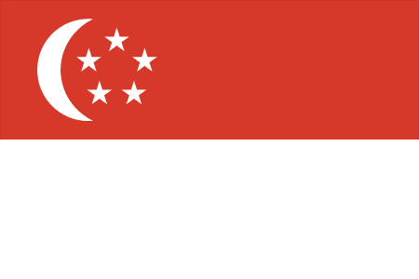

С І Н Г А П У Р
Прапор
ГЕрб

Slide 2
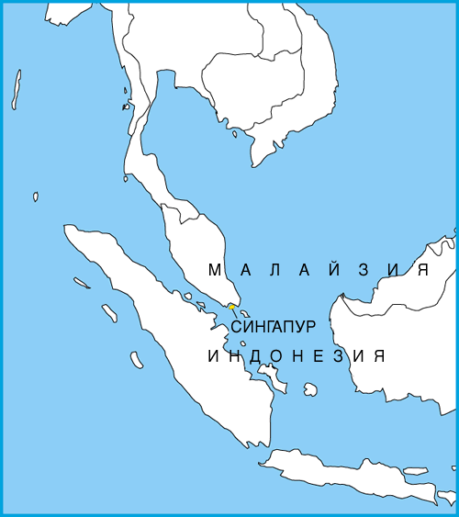
СІНГАПУР: відомості про країну
Республіка Сінгапур, місто-держава в Південно-Східній Азії, що входить до складу Співдружності.
Главою держави є президент, законодавчий орган - однопалатний парламент
Територія країни включає невеликий острів Сінгапур (42 км в довжину і 23 км в ширину), а також кілька з'єднаних острівців, розташованих біля Південного краю півострова Малакка.
Загальна площа - 648 кв. км
З півночі Сінгапур від Малайзії відділив протоку Джохор, а з півдня від Індонезії - Сінгапурську протоку.

Slide 3
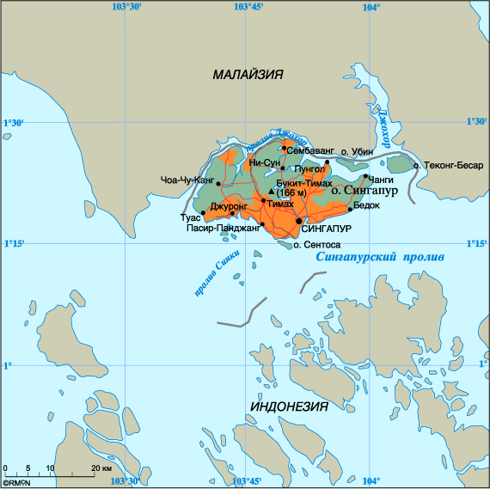
Економіко-географічне положення
Економіко - географічне положення Сінгапуру зробило сильний вплив на економічний розвиток міста, основою якого здавна є різноманітні зовнішньоторговельні операції, здебільшого реекспортні.
Сінгапур став великим ринком натурального каучуку, продуктів кокосової пальми, деревини, прянощів, фруктів, кави, олова, нафти.

Slide 4
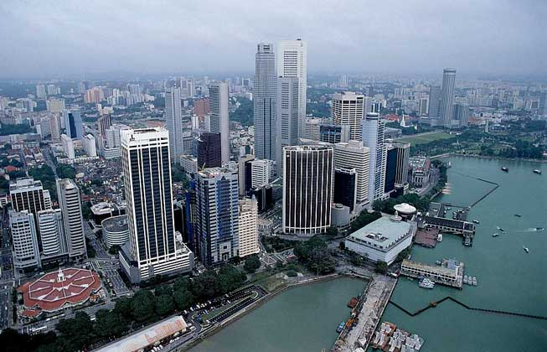
Економіко-географічне положення
Після 1960-х рр.. в числі товарів зовнішньої торгівлі поряд з традиційними з'явилася продукція нових галузей промисловості
За розмірами вантажообігу порт Сінгапур є одним з найбільших в світі, центр бункерування суден.
Сінгапур перетворився на фінансовий центр

Slide 5
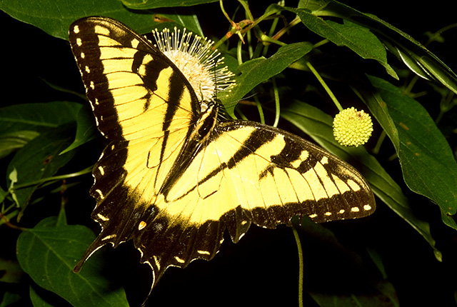
Природні умови
Відносно постійні температури протягом року: 26 - 28 º C.
Панує екваторіальний мусонний клімат.
Висока вологість і постійні дощі: близько 2400 мм опадів у рік. Дощовий сезон буває в листопаді - лютому, «взимку» хмарність знижує температуру повітря

Slide 6

Населення Сінгапуру
Загальна чисельність: 4 млн. 183 тис.
Щільність населення 4884 чоловіка на 1 кв. км. Майже все населення проживає в столиці країни - місті Сінгапурі.
Корінні мешканці острова - малайці.

Slide 7
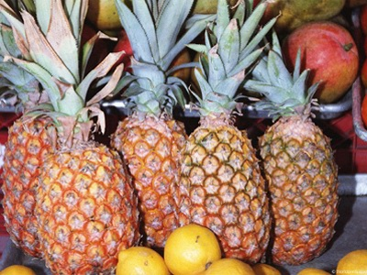

Сільське господарство
Обробляється усього близько 20% території, під лісами 8% території острова.
Невеликі плантації каучуконосів, кокосових пальм, прянощів, тютюну, городніх та плодових (ананаси) культур
Свинарство і птахівництво
Рибальство переважно в прибережних водах

Slide 8
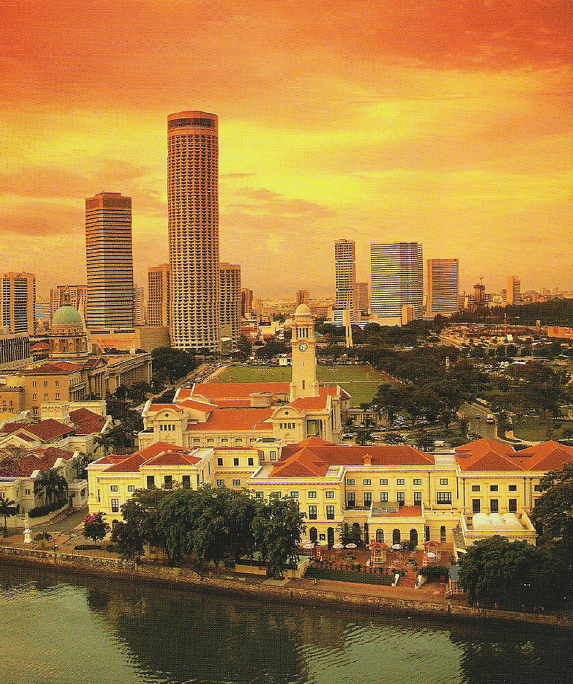
Невиробнича сфера
Фондова біржа Сінгапуру - місце притяжіння для більшої частини особистого багатства, накопиченого в Південно - Східній Азії.
Сінгапур - великий центр іноземного туризму.
Фінансовий центр і джерело технічної та комерційної інформації для сусідніх країн.
Майже всі капіталовкладення і ініціативи в бізнесі надходять з-за кордону.

Slide 9
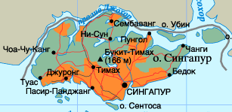
Територіальна структура
Місто розташоване на півдні острова на березі Сінгапурської протоки.
Разом з передмістями місто займає ¼ всій території.
Інші населені пункти являють собою типові промислові парки.

Slide 10
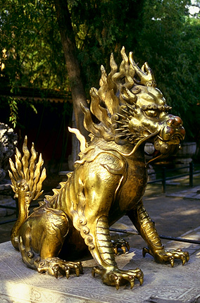
Міжнародні відносини
Сінгапур - член британської Співдружності, ООН і Асоціації держав Південно - Східної Азії (АСЕАН)
Заявляє про свою прихильність ідеям неприєднання, але пов'язаний воєнними угодами з США, Малайзією та Великобританією.

Slide 11
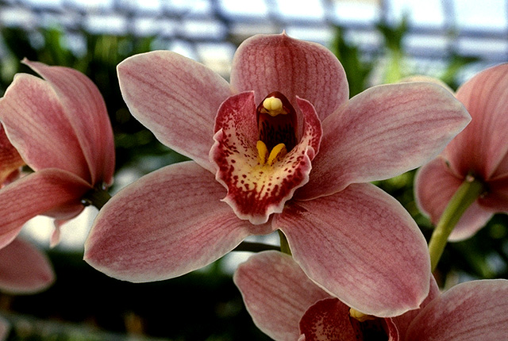
Екологія
Завдяки активній природоохоронній політиці, будівництву очисних споруд, дуже суворим заходам по збереженню чистоти Сінгапур став найбільш екологічно чистою державою в закордонній Азії.
Це одне з небагатьох місць в екваторіальному і тропічному поясі, де сиру воду можна пити прямо з водопроводу.

